Slide 1
Sesión 3
Presupuestos, alertas y anomalías
Ponle un límite al gasto y que el sistema te avise ANTES de que la factura sorprenda
De reaccionar a fin de mes a anticipar: presupuestar, alertar y detectar lo anómalo
Jawy Andrés Romero Pinto · Curso 88-EAN · Universidad Ean · Educación Continua
2 horas · Microsoft Azure (Azure for Students) · con equivalencias en AWS

Slide 2
Agenda de la sesión
De ver y asignar a CONTROLAR el gasto antes de que ocurra
¿?
Por qué no basta con mirar
Ver el gasto a fin de mes es llegar tarde.
BDG
Presupuestos (budgets)
Un límite planificado por área, proyecto o total.
!!!
Alertas
Que te avisen al 50%, 80%, 100% — antes del cierre.
~
Detección de anomalías
Cuando el gasto se sale del patrón, aunque no toque el tope.
FCT
Forecasting
La proyección: ¿a cuánto vas a cerrar el mes?
LAB
Laboratorio
Creas un presupuesto con alertas y simulas el aviso.
ean · educación continua | 88-EAN · FinOps y Optimización de Costos Cloud · Sesión 3

Slide 3
De la Sesión 2 a la Sesión 3
Ya sabes de quién es cada peso — ahora ponle un límite y una alarma
Sesiones 1–2 · Informar
Ves el gasto total (S1)
Lo asignas por área/proyecto con etiquetas (S2)
Sabes cuánto gastó cada uno… el mes pasado
Pero reaccionas TARDE, cuando ya se gastó
Sesión 3 · empieza Optimizar
Pones un PRESUPUESTO por área/proyecto
ALERTAS que avisan al acercarse al límite
ANOMALÍAS que detectan gasto raro al instante
FORECAST: sabes cómo vas a cerrar el mes
ean · educación continua | 88-EAN · FinOps y Optimización de Costos Cloud · Sesión 3

Slide 4
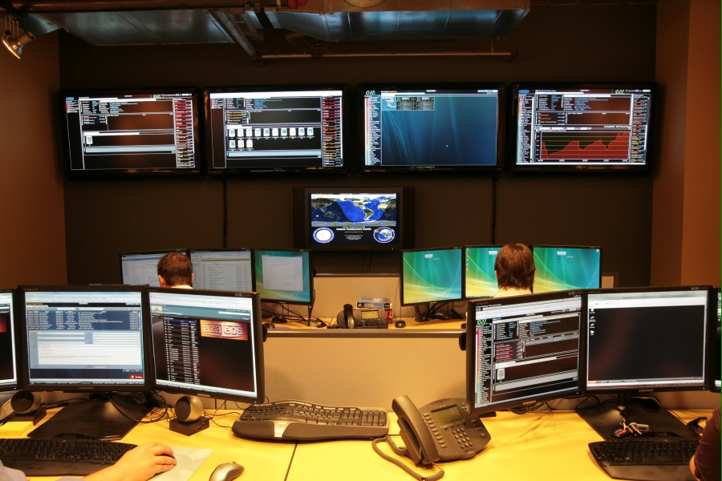
El problema: la factura sorpresa
Mirar el gasto a fin de mes es como mirar el retrovisor
Sin control proactivo:
Un recurso mal dimensionado o un pico se descubre cuando llega la factura — 30 días tarde.
Un ambiente de prueba olvidado puede duplicar el gasto del mes sin que nadie lo note.
En una entidad pública, exceder el presupuesto asignado tiene consecuencias reales.
La solución: PRESUPUESTAR + ALERTAR + detectar ANOMALÍAS. Que el sistema vigile por ti, en tiempo casi real.
Centro de operaciones · Wikimedia Commons · CC BY-SA 3.0
ean · educación continua | 88-EAN · FinOps y Optimización de Costos Cloud · Sesión 3

Slide 5

Qué es un presupuesto (budget)
Un límite planificado + reglas de aviso — no frena el gasto, avisa
Un budget tiene tres partes:
ALCANCE: a qué aplica (toda la suscripción, un grupo de recursos, o un filtro por etiqueta — p. ej. centro-de-costo=pensiones).
MONTO y PERIODO: cuánto y cada cuánto (mensual, trimestral, anual).
UMBRALES de alerta: a qué % del presupuesto avisar (50%, 80%, 100%) y a quién.
IMPORTANTE: un budget de Azure NO detiene el gasto (no apaga recursos). AVISA. El control lo ejerces tú (o una automatización).
ean · educación continua | 88-EAN · FinOps y Optimización de Costos Cloud · Sesión 3

Slide 6
¿A qué le pones presupuesto?
Gracias a las etiquetas de la S2, puedes presupuestar por área o proyecto
Total de la suscripción
El techo global. Tu primera red de seguridad.
Por grupo de recursos
Un proyecto o carga concreta (ese 'rg-pensiones').
Por etiqueta
centro-de-costo=pensiones, aunque esté en varios grupos.
Por servicio
Solo VMs, o solo almacenamiento, si quieres vigilar uno.
Buena práctica: un presupuesto total (techo) + presupuestos por área/proyecto (para responsabilidad). Aquí se paga el etiquetado de la S2.
ean · educación continua | 88-EAN · FinOps y Optimización de Costos Cloud · Sesión 3

Slide 7
Alertas: avisar a tiempo, a quien debe
Umbrales escalonados — no una sola alarma al final
50%
80%
100%
50% · aviso temprano
«Vas por la mitad del presupuesto». Informativo, al equipo.
80% · atención
«Te acercas al límite». Al dueño del área para que revise.
100% · acción
«Alcanzaste el presupuesto». Al dueño + finanzas; decidir.
La alerta llega por correo (o a un action group: Teams, webhook…). Escalar a la persona correcta en cada umbral es lo que la hace útil.
ean · educación continua | 88-EAN · FinOps y Optimización de Costos Cloud · Sesión 3

Slide 8
Anatomía: crear un presupuesto en Azure
La pantalla de Budgets — paso a paso lo que harás en el lab
Cost Management › Budgets › + Add
Alcance/filtro: a qué aplica. Con un filtro por etiqueta, presupuestas por área.
1
Nombre
budget-pensiones-mensual
1
2
Monto y periodo: el límite planificado y cada cuánto se reinicia.
Alcance / filtro
Tag: centro-de-costo = pensiones
Periodo
Mensual (se reinicia cada mes)
3
Umbrales: marca a qué % avisar (varios, escalonados).
$ 500 USD
Monto
2
3
☑ 50%
☑ 80%
☑ 100%
Umbrales de alerta
4
Destinatarios: quién recibe la alerta en cada umbral.
Avisar a: jromero@colpensiones.gov.co
4
Crear
Esquema didáctico de la interfaz (no es una captura real). Cifras de ejemplo.
ean · educación continua | 88-EAN · FinOps y Optimización de Costos Cloud · Sesión 3

Slide 9
Detección de anomalías: lo que un presupuesto no ve
Un gasto puede ser 'anormal' sin llegar al tope del presupuesto
¡anomalía!
Cómo funciona:
Azure/AWS aprenden tu patrón normal de gasto y avisan cuando algo se sale (un pico, un servicio nuevo caro).
Detecta lo que el budget no: un gasto raro a mitad de mes que todavía no toca el tope.
Ejemplos: una VM gigante encendida por error, egress disparado, un servicio que nadie autorizó.
Azure: 'anomaly alerts' en Cost Management. AWS: 'Cost Anomaly Detection'.
Gasto diario — un pico fuera del patrón
ean · educación continua | 88-EAN · FinOps y Optimización de Costos Cloud · Sesión 3

Slide 10
Forecasting: ¿a cuánto vas a cerrar el mes?
La proyección basada en tu tendencia — para anticipar, no reaccionar
La proyección responde:
«Si sigues a este ritmo, cerrarás el mes en $X» — y Cost Analysis te lo dibuja.
Si la proyección CRUZA el presupuesto (línea roja), tienes tiempo de actuar ANTES.
Convierte el control de reactivo (a fin de mes) en anticipado (a mitad de mes).
Es la base para conversar con finanzas: no 'gastamos de más', sino 'vamos a gastar de más si no hacemos algo'.
presupuesto
proyección →
real
ean · educación continua | 88-EAN · FinOps y Optimización de Costos Cloud · Sesión 3

Slide 11



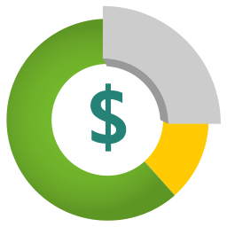

Control de gasto multi-nube: Azure ↔ AWS
Mismos conceptos; herramientas equivalentes
NECESIDAD
AZURE
AWS
Presupuestos
Azure Budgets
AWS Budgets
Alertas de gasto
Budget alerts / Azure Monitor
Budget alerts / CloudWatch
Detección de anomalías
Cost anomaly alerts
AWS Cost Anomaly Detection
Forecast
Cost Analysis (forecast)
Cost Explorer (forecast)
El principio es universal: presupuesto + alerta + anomalía + forecast. Practicas en Azure; el marco se traslada a AWS.
Iconos oficiales de Microsoft Azure y Amazon Web Services, usados con fines de capacitación según sus términos.
ean · educación continua | 88-EAN · FinOps y Optimización de Costos Cloud · Sesión 3

Slide 12

Caso de uso: el pico que la alerta atrapó
Cómo presupuesto + anomalía evitan la factura sorpresa
VM GIGANTE POR ERROR
alguien la crea un viernes
EL GASTO SE DISPARA
muy por encima del patrón
ANOMALÍA DETECTADA
el sistema lo nota en horas
ALERTA AL DUEÑO
correo el sábado, no a fin de mes
SE APAGA A TIEMPO
daño de horas, no de un mes
La diferencia que hace el control proactivo:
SIN alertas: el error se descubre con la factura, 30 días y miles de pesos después.
CON presupuesto + anomalía: el aviso llega en horas; el sobrecosto es de un fin de semana, no de un mes.
Igual en Azure (anomaly alerts) y AWS (Cost Anomaly Detection). El patrón se aprende solo.
Racks de servidores · Wikimedia Commons · CC BY 4.0
ean · educación continua | 88-EAN · FinOps y Optimización de Costos Cloud · Sesión 3

Slide 13
La regla de oro de la Sesión 3
El cambio de mentalidad que trae el control de gasto
«El objetivo no es enterarte de que gastaste de más. Es que el sistema te avise ANTES, cuando todavía puedes hacer algo.»
Presupuesto = plan; alerta = aviso; anomalía = lo inesperado; forecast = anticipación.
Escala la alerta a la persona correcta en cada umbral (50/80/100%).
Con esto pasas de mirar el retrovisor a mirar el camino.
ean · educación continua | 88-EAN · FinOps y Optimización de Costos Cloud · Sesión 3

Slide 14
Laboratorio de hoy
Crea un presupuesto con alertas y entiende el forecast
Crea un presupuesto
En Cost Management → Budgets creas uno mensual con alcance por etiqueta y monto.
Parte 1 · 20 min
Configura las alertas
Añades umbrales 50/80/100% y el correo destinatario; entiendes cada campo.
Parte 2 · 25 min
Lee el forecast
En Cost Analysis activas la proyección y la comparas con tu presupuesto.
Parte 3 · 15 min
El presupuesto no gasta crédito (es solo una regla de aviso). Como una cuenta nueva tiene poco historial, el forecast puede ser aproximado — lo importante es entender los campos y para qué sirve cada uno. El presupuesto puedes dejarlo creado sin costo.
ean · educación continua | 88-EAN · FinOps y Optimización de Costos Cloud · Sesión 3

Slide 15
Puente a la Sesión 4
Ya controlas el gasto — ahora vamos a REDUCIR el que no genera valor
Presupuestos y alertas te dicen CUÁNDO actuar. La S4 te dice CÓMO reducir: rightsizing, apagar lo ocioso, eliminar desperdicio y comprar con descuento (reservas y savings plans).
Hoy: presupuestos, alertas, anomalías y forecast (control proactivo).
S4: optimización real — rightsizing, waste, Advisor, reservas vs savings plans.
Tarea: deja creado un presupuesto con alertas en tu suscripción.
ean · educación continua | 88-EAN · FinOps y Optimización de Costos Cloud · Sesión 3

